Slide 1
정기 발표 7_13
손계원

Slide 2
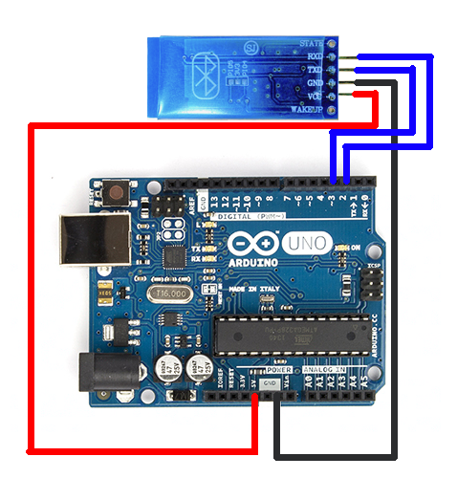
HC-06

Slide 3
SoftwareSerial.h
우노의 경우 모든 포트를 시리얼 입출력으로 사용 가능
SoftwareSerial 이름 (RX,TX);
이름.begin(통신속도); - Serial.begin()과 동일
이름.available(); - 입력 받음
이름.read(); - 첫 번째 버퍼값을 읽어 옴

Slide 4
LED 제어 코드
1 2 3 4 5 6 7 8 9 10 11 12 13 14 15 16 17 18 19 20 21 22 23 24 25 26 27 | #include <SoftwareSerial.h> int TxPin = 2; int RxPin = 3; int ledPin = 13; SoftwareSerial BTSerial(TxPin, RxPin); void setup() { BTSerial.begin(9600); pinMode(ledPin,OUTPUT); } void loop() { if (BTSerial.available()) { char cmd = (char)BTSerial.read(); if(cmd == '1') { digitalWrite(ledPin,HIGH); } else if(cmd == '0') { digitalWrite(ledPin,LOW); } } } | cs

Slide 5
발생 이슈
좌우 조절은 블루투스로 가능
정면, DC모터 구동은 현재 되고 있지 않음

